Slide 1

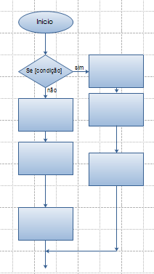
Sistema Operacional
Controle de fluxo com o if
Controle de fluxo são comandos que vão testando algumas alternativas, e de acordo com essas alternativas, vão executando comandos.
Fluxograma | Algoritmo | Sintaxe em Linux
 | Se <condição> então <instrução> : <instrução> Senão < instrução > : < instrução > Fim | if [condição] then <instrução> : <instrução> else <instrução> : <instrução> fi
FATEC-RL Profa. Dora

Slide 2
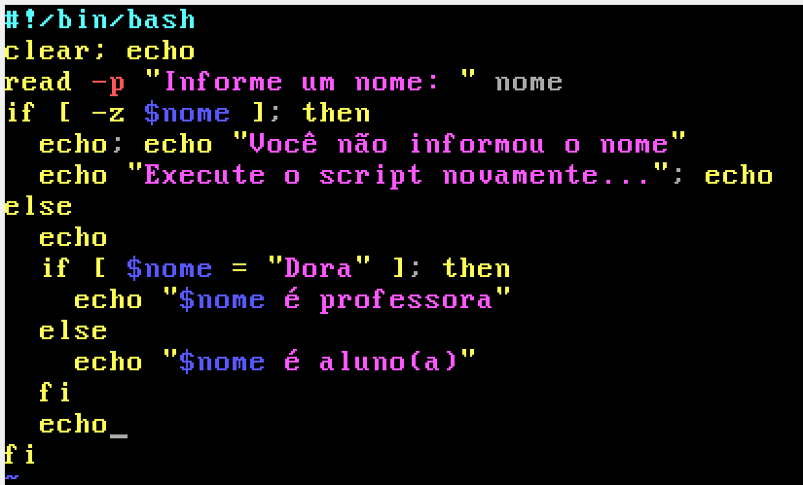
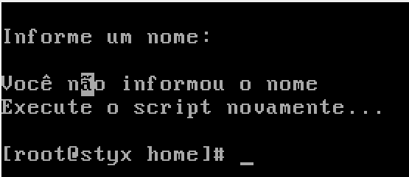
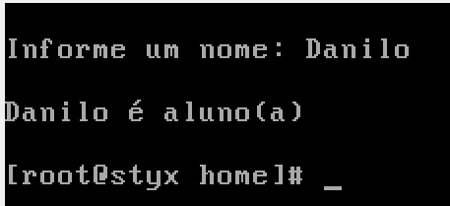
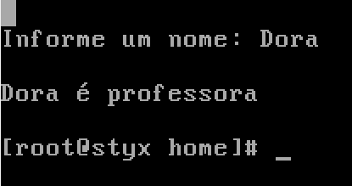
Sistema Operacional
Na condicional utilizando operadores relacionais para string
Ex.: Vamos fazer um script que receba um nome, caso o nome não seja fornecido gerar mensagem de erro. Se houver um nome identificar se é professora (Dora) ou aluno(a).
Comparação com STRINGS
= | É igual
!= | É diferente
-n | É não nula
-z | É nula
Executando...
FATEC-RL Profa. Dora

Slide 3
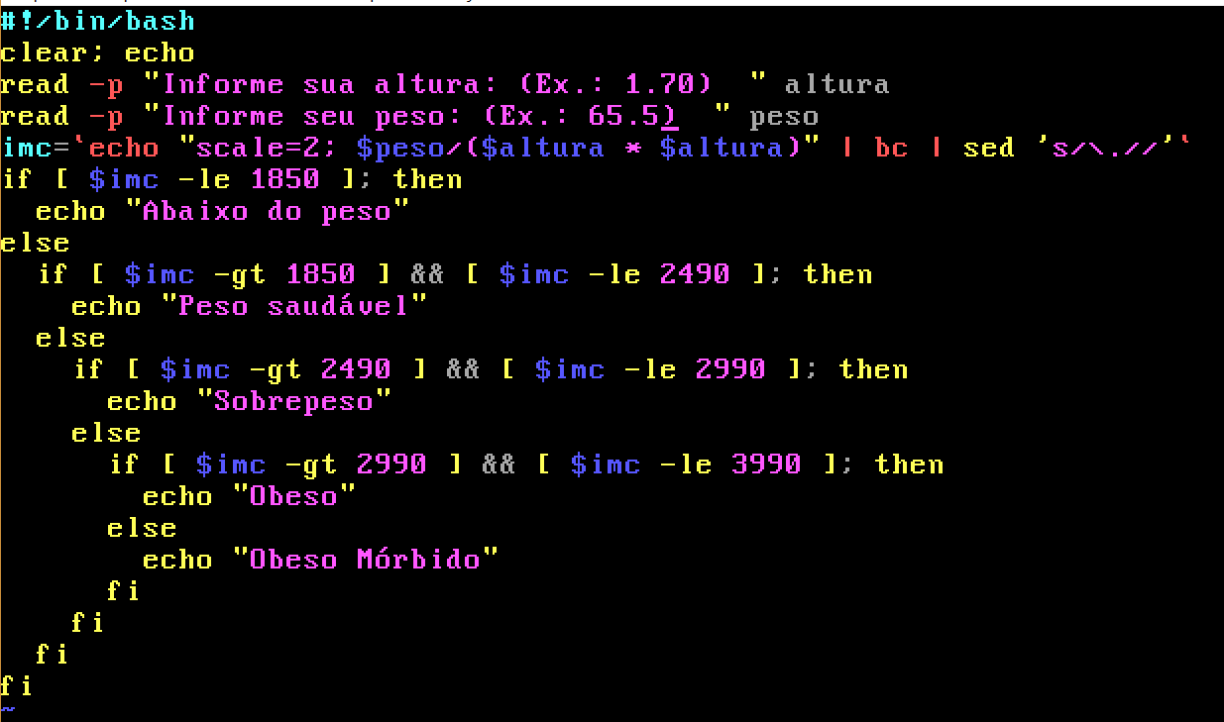
Sistema Operacional
Na condicional utilizando operadores relacionais e lógicos para dados numéricos
Comparação NUMÉRICA
-lt | É menor que (LessThan)
-gt | É maior que (GreaterThan)
-le | É menor igual (LessEqual)
-ge | É maior igual (GreaterEqual)
-eq | É igual (EQual)
-ne | É diferente (NotEqual)
Operadores Lógicos
~= | NÃO lógico (NOT)
&& | E lógico (AND)
|| | OU lógico (OR)
FATEC-RL Profa. Dora

Slide 4
Sistema Operacional
Comentários sobre o cálculo realizado no imc
scale: Determina quantas casas decimais serão utilizadas na conta, deixa o cálculo mais preciso!
O bash não tem suporte nativo a divisões em ponto flutuante, apenas divisões inteiras. Caso queira efetuar este tipo de operação, precisará de um comando externo, bc (basic calculation).
Sed é a sigla para Stream Editor, é um editor que funciona por linha de comando.
No caso sed 's/\.//‘ estamos substituindo (s/) o ponto flutuante por nada. Assim sendo, estamos transformando um número real em inteiro.
FATEC-RL Profa. Dora

Slide 5
Sistema Operacional
Testes em arquivos
-b | É um dispositivo de bloco
-c | É um dispositivo de caractere
-d | É um diretório
-e | O arquivo existe
-f | É um arquivo normal
-g | O bit SGID está ativado
-G | O grupo do arquivo é o do usuário atual
-k | O sticky-bit está ativado
-L | O arquivo é um link simbólico
-O | O dono do arquivo é o usuário atual
-p | O arquivo é um named pipe
-r | O arquivo tem permissão de leitura
-s | O tamanho do arquivo é maior que zero
-S | O arquivo é um socket
-t | O descritor de arquivos N é um terminal
-u | O bit SUID está ativado
-w | O arquivo tem permissão de escrita
-x | O arquivo tem permissão de execução
-nt | O arquivo é mais recente (NewerThan)
-ot | O arquivo é mais antigo (OlderThan)
-ef | O arquivo é o mesmo (EqualFile)
FATEC-RL Profa. Dora

Slide 6
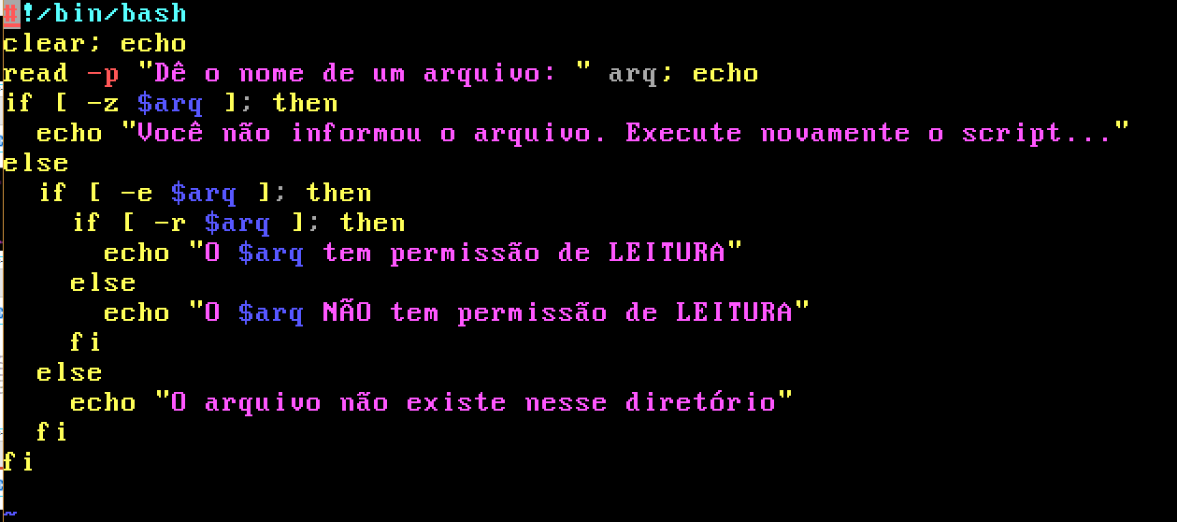
Sistema Operacional
FATEC-RL Profa. Dora

Slide 7
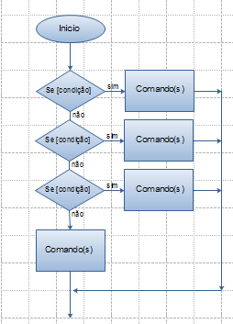
Sistema Operacional
Seleção Múltipla – If encadeado
Fluxograma | Algoritmo Se <condição> então <instrução> : <instrução> Senão Se <condição> então < instrução > : < instrução > Senão Se <condição> então < instrução > : < instrução > Senão < instrução > : < instrução > Fim Se | Sintaxe em Linux if <condição>; then <instrução> : <instrução> elif <condição >; then <instrução> : <instrução> elif <condição >; then <instrução> : <instrução> else <instrução> : <instrução> fi
FATEC-RL Profa. Dora

Slide 8
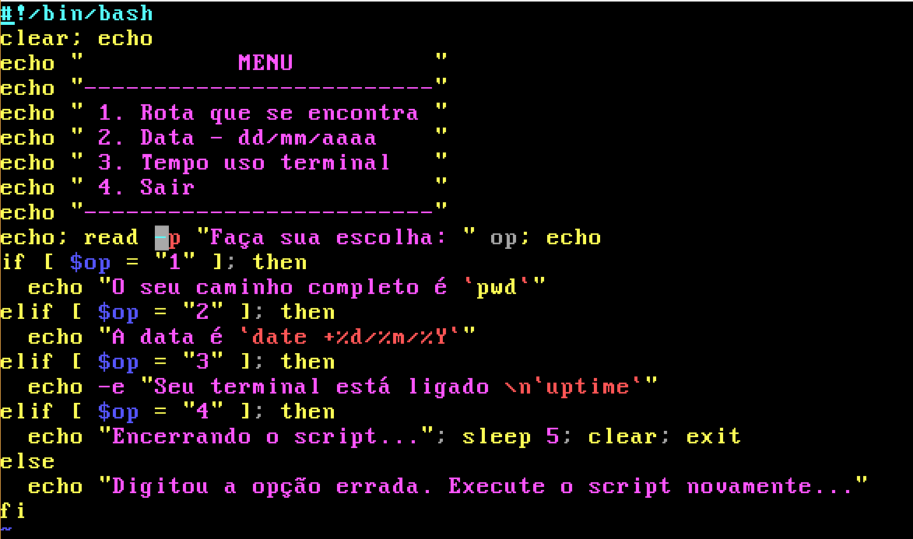
Sistema Operacional
FATEC-RL Profa. Dora

Slide 9
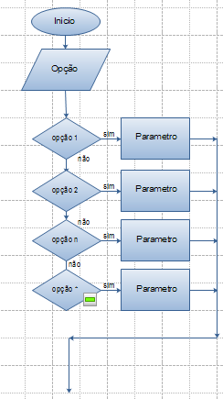
Sistema Operacional
Seleção Múltipla – Estrutura Case
Fluxograma
Algoritmo | Sintaxe em Linux
Caso <variavel> seja opção 1) parametro ;; opção 2) parâmento ;; : opção n) parametro ;; opção *) parametro ;; Fim Case | case <variavel> in 1) parametro ;; 2) parametro ;; : n) parametro ;; *) parametro ;; esac
FATEC-RL Profa. Dora

Slide 10
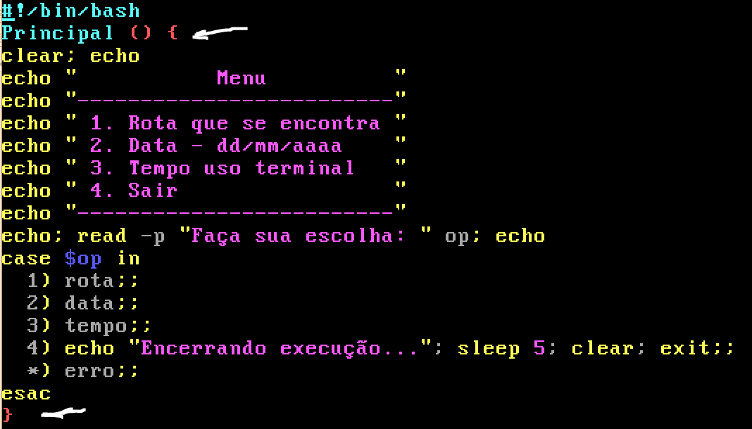
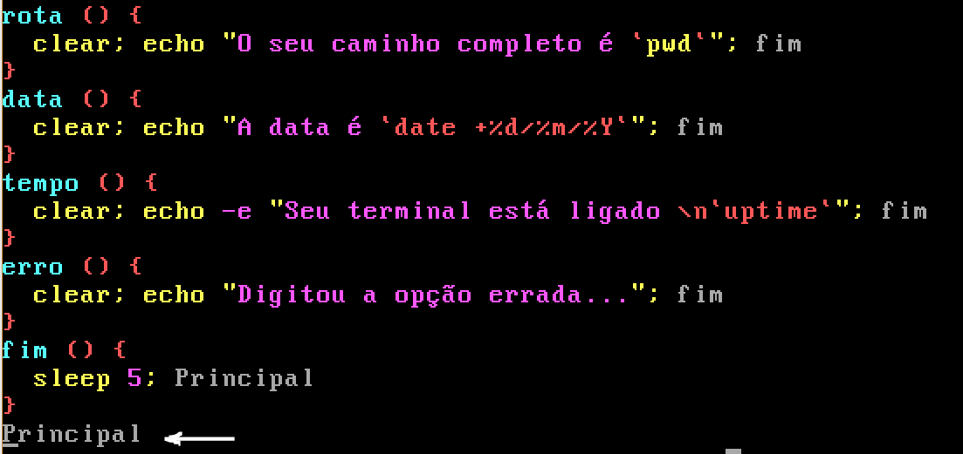
Sistema Operacional
FATEC-RL Profa. Dora

Slide 11
Sistema Operacional
Vamos fazer agora a LISTA 10
Envie para meu e-mail: dvilanova@fatec.sp.gov.br
Assunto: (SEU CURSO) Lista 10
CORPO DO E-MAIL: <SEU NOME> <SEU RA>
Anexar o arquivo devidamente resolvido.
Bom trabalho!!!!!
FATEC-RL Profa. Dora

